Slide 1

2026维持结构机会
主讲老师
陈灼基
课程日期
2025.09
执业编号
投顾从业：A1120620030004
基金从业编号：P1069558100002
中国·广州

Slide 2
当前的操作思路
1、控盘双突破（智能辅助线、20日、10日、5日均线），走向上的趋势
2、主题猎手战法：结合热点、L2资金等指标

Slide 3
精辟投资格言
当你理解人心，你才理解市场。
你会发现：
大家很兴奋的时候，就是短线顶部附近
大家很绝望的时候，就离短期底部不远
大家都在喊风险的时候，其实风险不大
大家都在喊机会的时候，其实机会较少
行情从来不是 K 线里的秘密，
而是大众情绪的“平均值”。

Slide 4
今日热门消息解读
1、商业航天：
消息称，亿万富翁埃隆·马斯克的太空探索技术公司（SpaceX）已秘密提交首次公开募股申请（IPO）。此次申请使其有望在6月份挂牌上市，这将使SpaceX成为可能出现的“三巨头超级IPO”中的首家——抢在OpenAI和Anthropic PBC之前。据知情人士透露，SpaceX在IPO中寻求的估值可能超过1.75万亿美元。SpaceX 的一位代表尚未对此事作出回应。根据3月25日的报道，参与筹备工作的顾问预计，SpaceX公司在IPO中或拟募资超750亿美元，高于此前报道的500亿美元预估。
2、创新药：
据国盛证券统计，截至3月27日，2026年以来我国创新药BD交易总额已突破600亿美元。而过去的2025年，我国创新药BD交易总金额提升至1388亿美元（+135%），首付款增至75亿美元（+63%）；2025年中国相关交易总金额约占全球交易总金额50%。

Slide 5
今日热门消息解读
3、算力：
3月31日晚，智谱发布上市后首份年报，2025年业绩表现超预期，值得注意的是，2026年一季度智谱的API调用定价提升83%，即便如此，市场依然呈现出供不应求的情况，调用量增长400%。智谱发布的年报，显示出其商业模式已初步获得市场认可，也凸显国产大模型的市场竞争力，以及整个国产算力链的高景气。

Slide 6
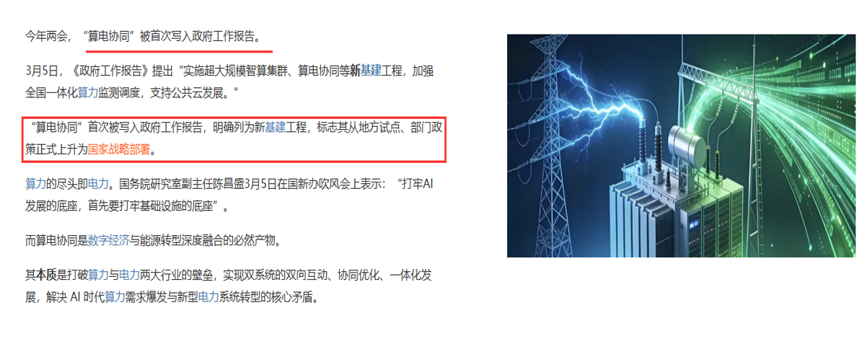
算电协同

Slide 7
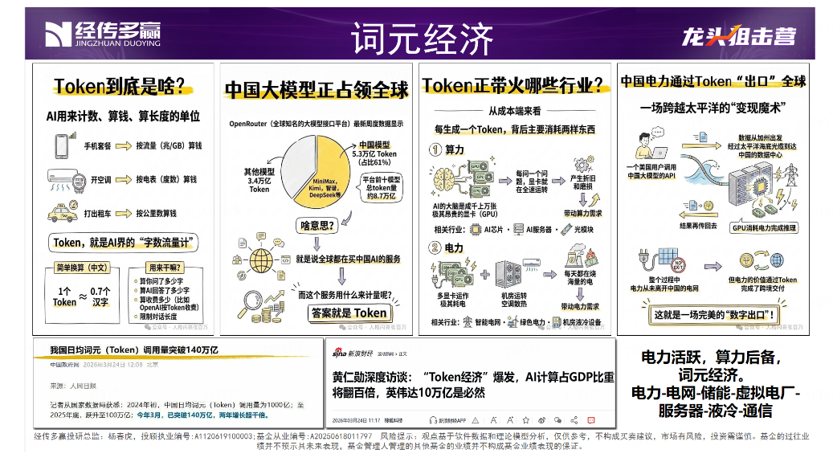
词元经济

Slide 8

量化六大战法

Slide 9
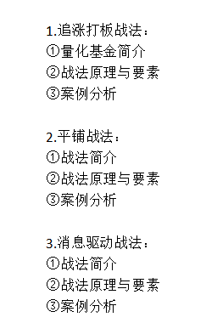
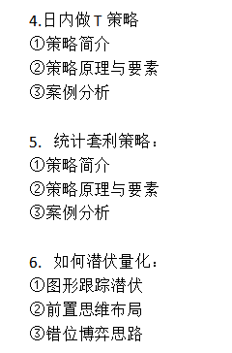
购买链接与具体提纲
购买网址链接：研究院——经传好课
https://toujiao.n8n8.cn/jz-course/course-detail/376.html

Slide 10
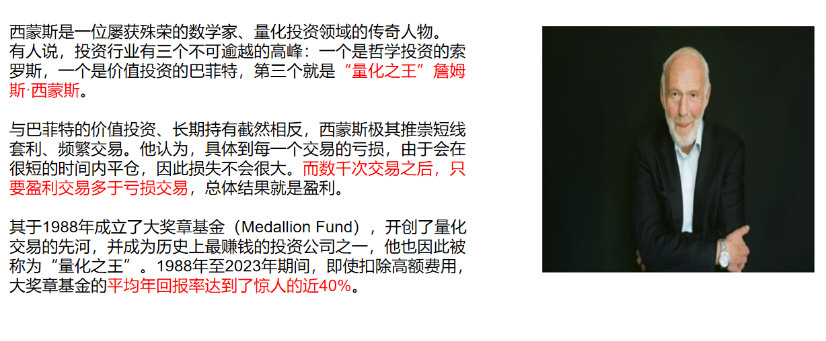
量化届丰碑

Slide 11
操作策略
仓位：五成——七成
策略：两个中线个股，两个短线个股
或者，三个中线、吃波段收益，一个短线
剩余资金灵活做T
持续拉升连板股、极致抱团趋势股、低吸高活跃强势股、
潜伏利好消息政策个股、耐心持有优质个股、平铺首板个股

Slide 12
风口狙击——为投资保驾护航
1、周一最强风口：选择当日涨停板个股最多的板块，当日最强的风口
2、周二主题风口：选择当日主题猎手最强的主题，挖掘最强的两个股票
3、周三资金风口：选择当日行业板块，主力净买额第一名或第二名的板块
4、周四逻辑风口：结合当日或近几日逻辑逐渐发酵的风口，博弈周末发酵
四个不同维度的逻辑，每天筛选出强风口、强个股，为投资保驾护航，助力账户长虹
用户收益案例：以上为特定客户、特定时间区间的历史业绩，个别情况不代表普遍现象，个股历史涨幅不预示其未来表现，过往收益亦不代表未来收益承诺。市场有风险，投资需谨慎！
个股案例涨幅回访：以上为特定条件、特定时间区间下的部分案例展示，不代表普遍现象，个股历史涨幅不预示其未来表现，过往收益亦不代表未来收益承诺。市场有风险，投资需谨慎！

Slide 13
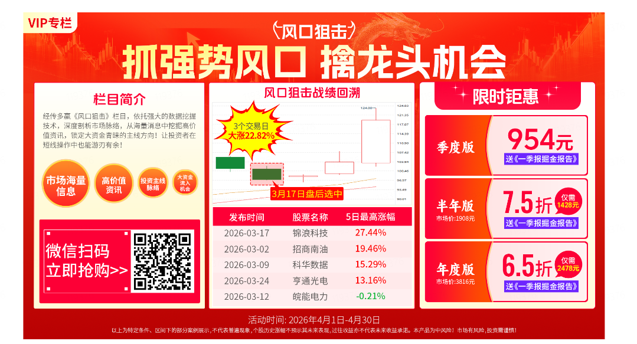
风口狙击

Slide 14
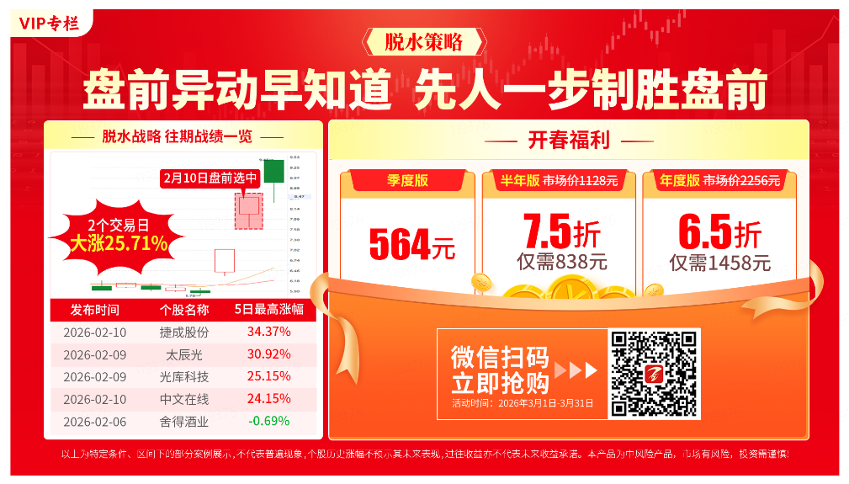
脱水策略

Slide 15


Slide 16


